Slide 1



Khởi động

Slide 2
MÓN QUÀ
BẤT NGỜ
Hướng dẫn

Slide 3
HƯỚNG DẪN
Giáo viên trình chiếu 1 Slide có câu hỏi cho học sinh.
Với mỗi câu trả lời đúng, học sinh được chọn ngẫu nhiên một hộp quà.
CHƠI

Slide 4


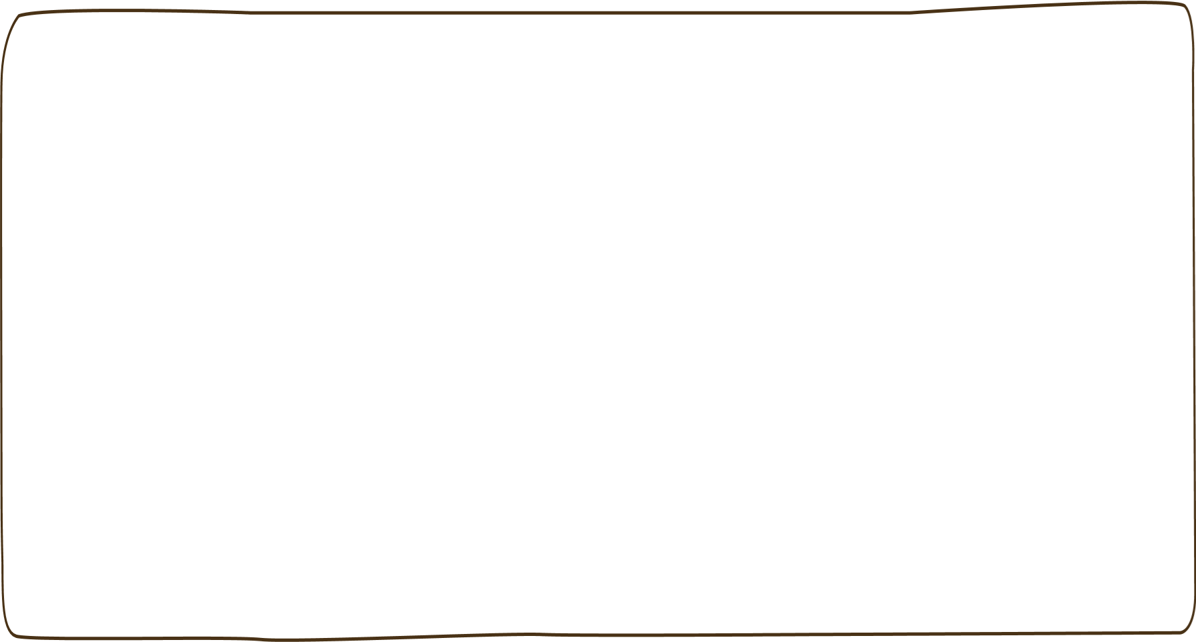
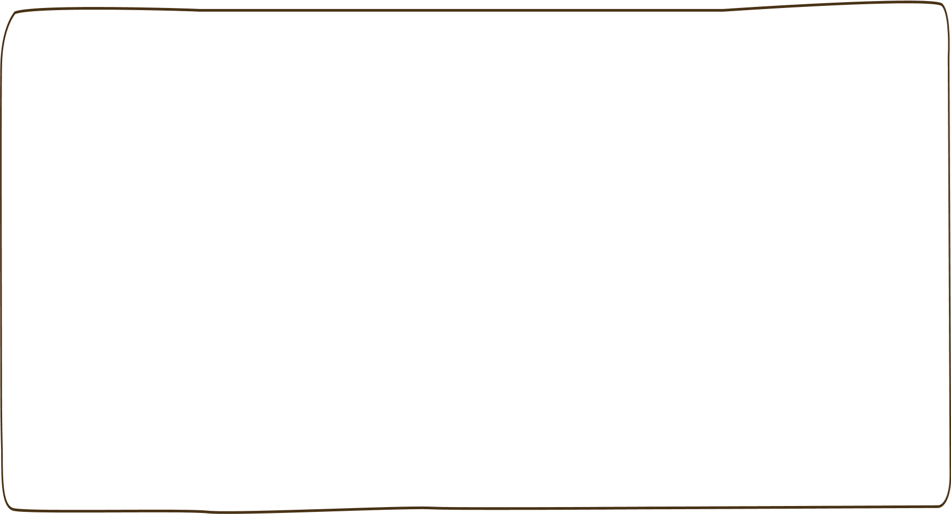





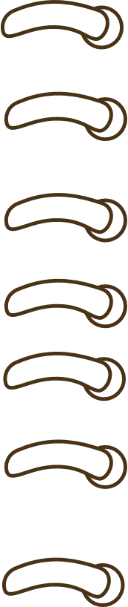







Đọc các số sau:
48 kg, 65kg
Notes:
Bài giảng được thiết kế bởi: Phạm Duyên

Slide 5
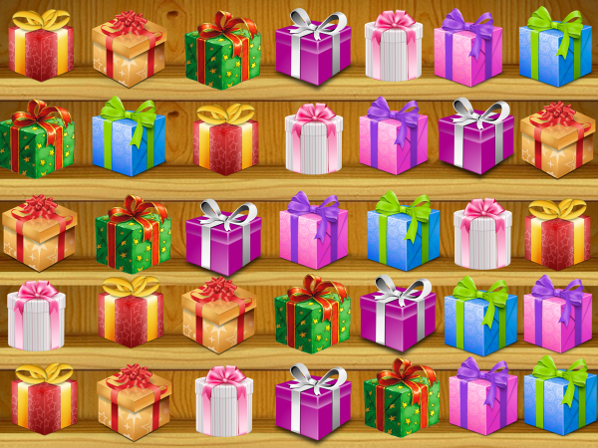

Slide 6


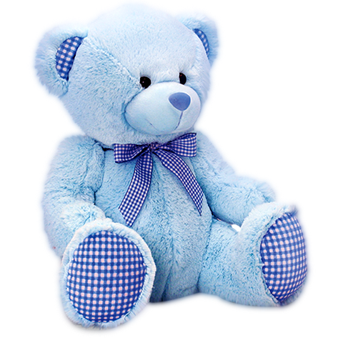


Slide 7
Kể tên một đồ vật có dạng khối lập phương

Slide 9
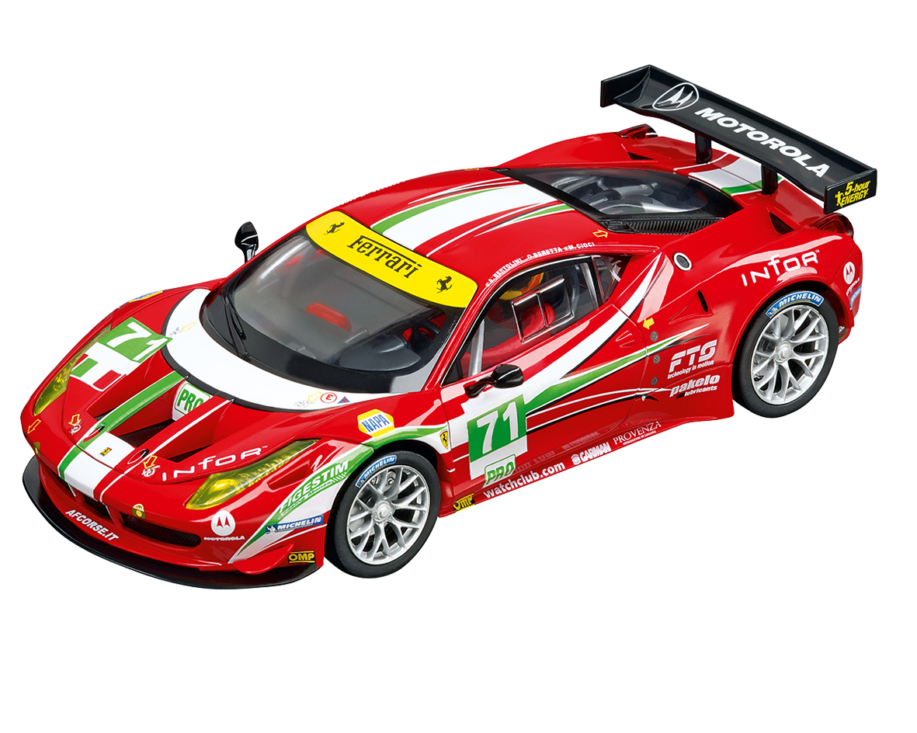
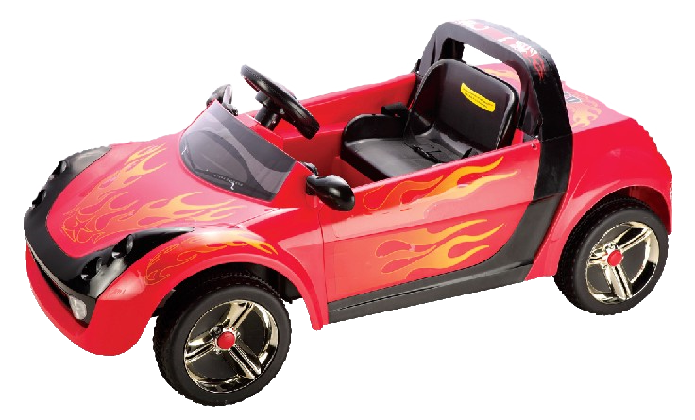

Slide 10
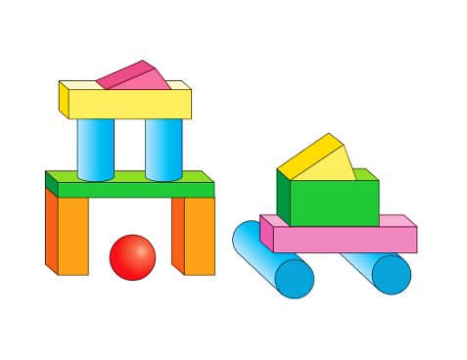
Có ? khối trụ
Có ? khối cầu
4
1

Slide 12
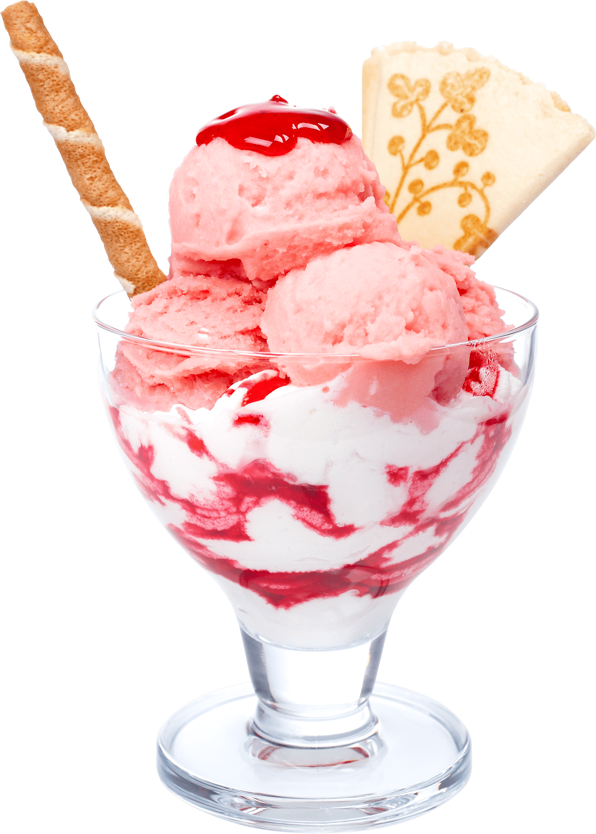

Slide 13

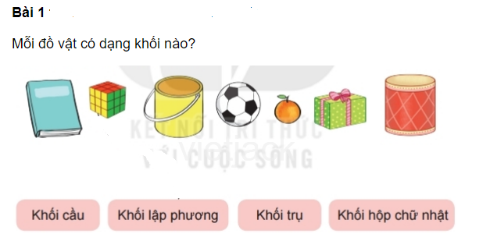

Slide 14

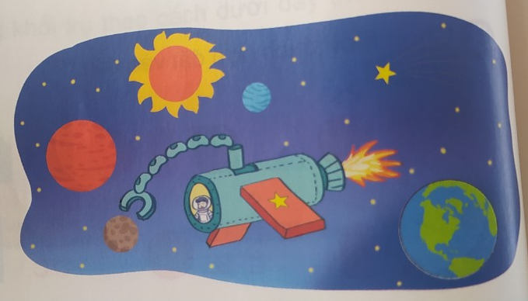
Khối cầu
Khối cầu
Khối cầu
Khối cầu
Khối Trụ

Slide 15
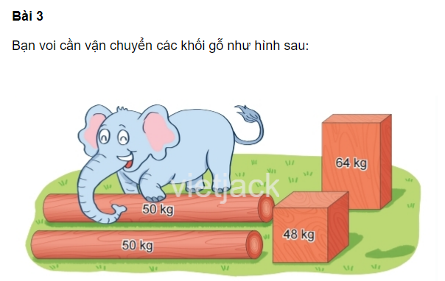
a. Khối gỗ nặng nhất có dạng khối gì?
Khối hộp chữ nhật
b. Bạn voi kéo một khối gỗ có dạng khối trụ và một khối gỗ có dạng khối lập phương. Hỏi bạn voi đã kéo bao nhiêu ki – lô- gam gỗ?
Bài giải
Số ki-lô-gam gỗ bạn voi kéo là:
50 + 48 = 98 (kg)
Đáp số: 98 kg

Slide 16
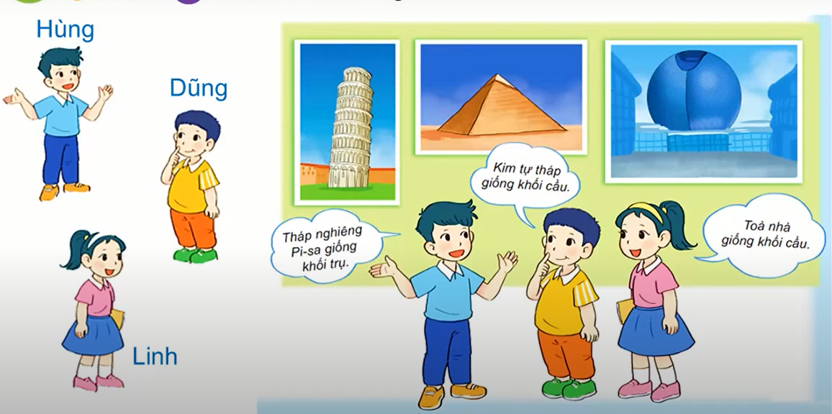
Bài 4: Bạn nào nói đúng?

Slide 17

Hôm nay ta học bài ?
Kể tên các vật có dạng khối cầu em biết ?

Slide 18
Chúc các em vui vẻ

